Slide 1
KP statusmøde Uge 10 - 2025
Aske Walther Sørensen / Implementering

Slide 2







Struktur for mødet
Som udgangspunkt:
Har du spørgsmål:
Mødet optages:
Implementering og videreudvikling / Møder

Slide 3
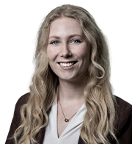
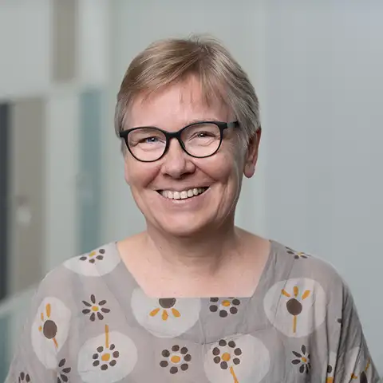
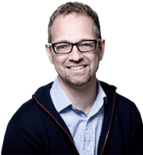
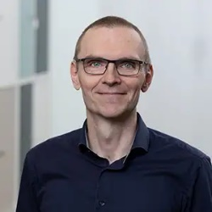
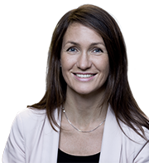
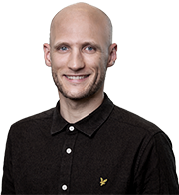
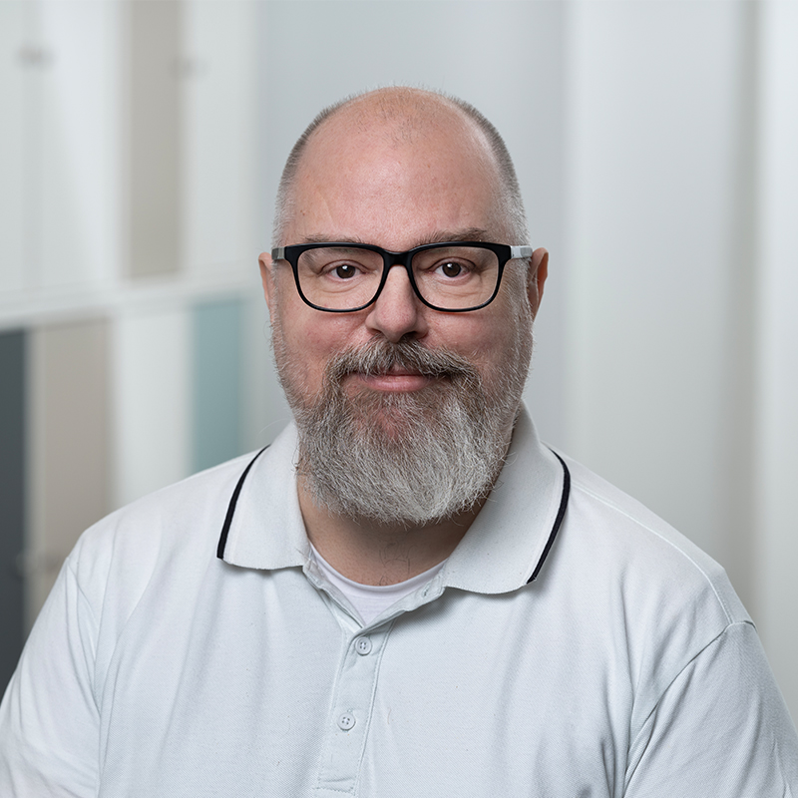
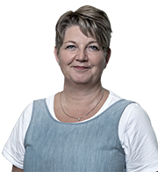
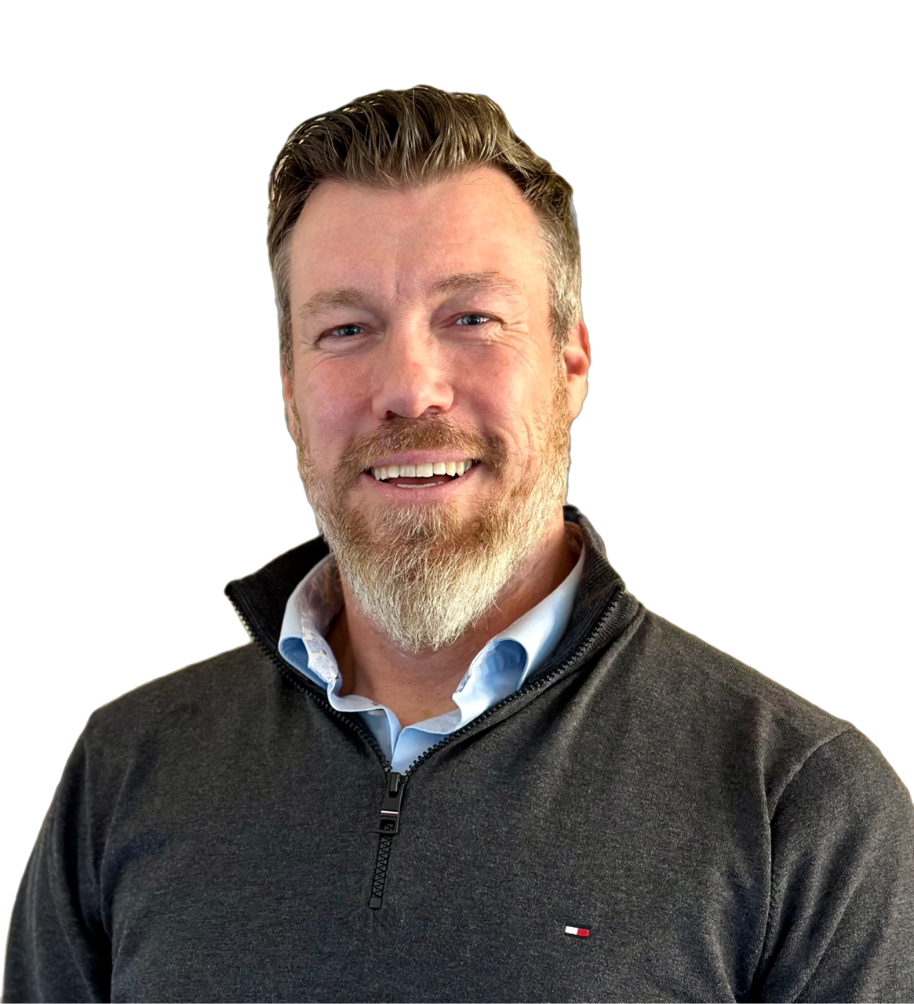
KOMBITs KP-team
Produktleder
Forretningskonsulenter
Drift
Kommunikation
Implementering
Arkitektur
Forretnings-konsulent
Test

Slide 4



Slide 5
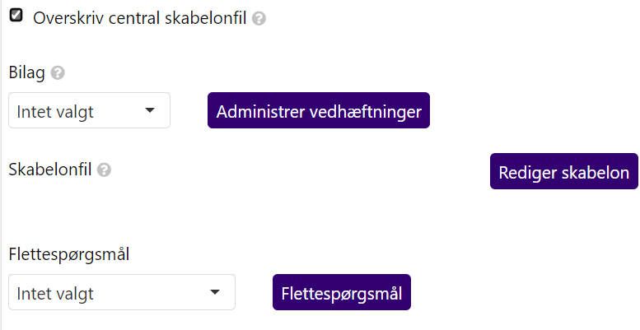
I kan nu overskrive breve uden at ”tage ansvar” for brevskabelonen
Finger i jorden
I kan overskrive alle brevenes attributter, så længe I IKKE sætter hak i ”Overskriv central skabelonfil”,
KLIK-opgave | Prioritet | Feb | Mar
(Breve 3) Tilpas attributter, som ikke giver jer ansvar for brevskabeloner | Anbefalet | X | X

Slide 6

Har I overskrevet breve UDEN at overskrive central skabelonfil?
Finger i jorden
Ja

Slide 7

Generel spørgetime
Finger i jorden
Pba dialog med pensionsarbejdsgruppen er der stillet spørgsmålstegn til, om formatet ”generel spørgetime” fortsat er relevant at fastholde.
I praksis opleves det, at vi bruger meget tid på:
Meget (kommune)specifikke spørgsmål
Komplicerede spørgsmål
Fejl
Alternativ til ”generel spørgetime” kan fx være:
Kan fx ændres til målgruppespecifik eller emnespecifik spørgetime
Målrettet brug af Teams til afklaringer
Fejl starter altid i Min Support, og hvis de går i hårdknude, kontaktes KP@kombit.dk

Slide 8
Skal vi fastholde formatet ”Generel spørgetime”, som det er i dag?
Finger i jorden
Ja

Slide 9

Dagsorden
Tips
Kort nyt
Emne 1: Implementeringsindsats 2025 - Version 1
Emne 2: Udbytte af møde med Ankestyrelsen om helbredstillægskort
Næste spørgetime og statusmøde
Status på driften
Tak for i dag

Slide 10
Tips

Slide 11

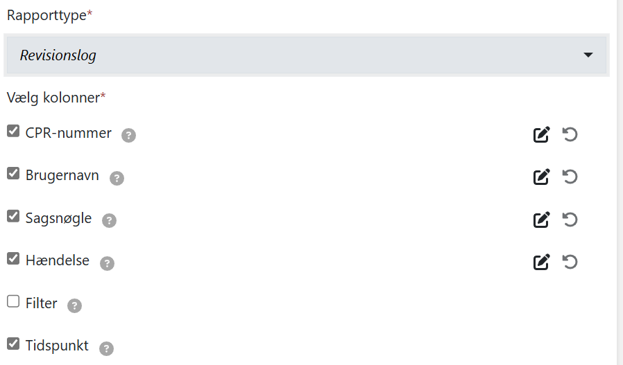
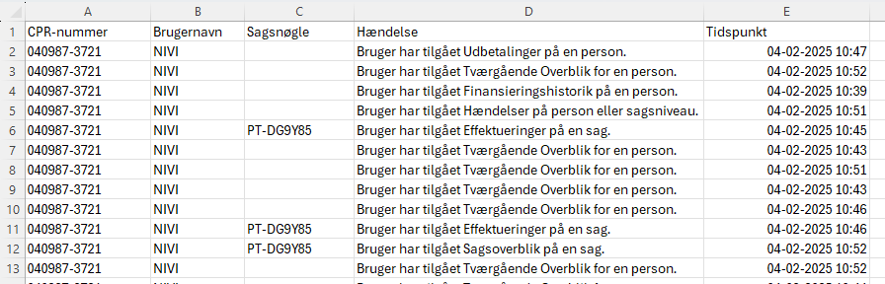
Ledelsestilsyn til medarbejderes opslag i KP
Tips
Vi har fået en henvendelse om, hvordan man foretager ledelsestilsyn på medarbejderes opslag i KP
Her kan I benytte rapporten ”Revisionslog” som udgangspunkt for stikprøvekontrol
Rapporten kræver adgang som ”superbruger” eller ”systemadministrator”
Du kan i øvrigt føre tilsyn på udbetalinger til 3. part via rapporten ”Udbetalingsrapport”

Slide 12

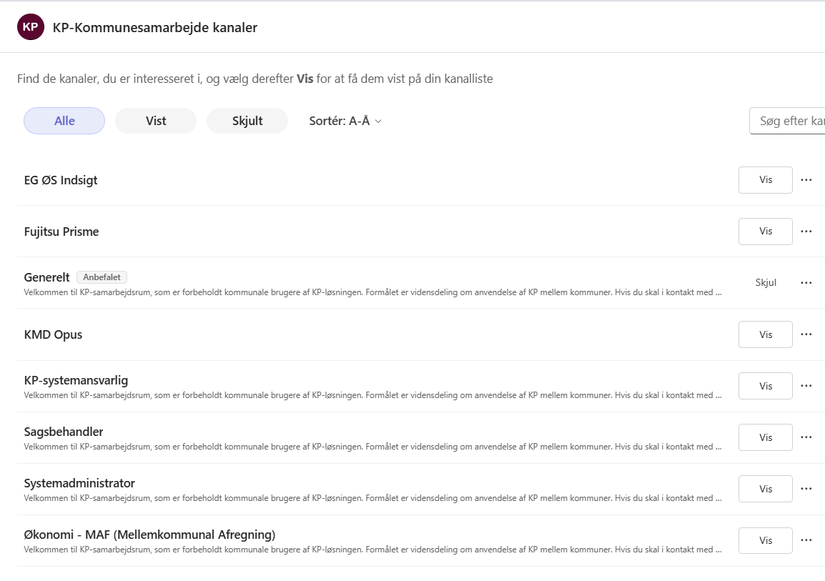
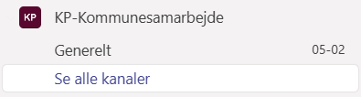
Nye ”kanaler” i Teams KP-kommunesamarbejde
Tips
Nye kanalerne målrettet spørgsmål, som er relateret kombinationen af KP og jeres økonomisystem/ERP-løsning:
EG ØS Indsigt
Fujitsu Prisme
KMD Opus

Slide 13

Adgang til SKAT-indkomstoplysninger
Tips
UDKAST
Har medarbejdere med behov for adgang til SKATs indkomstoplysninger adgang til SAPA?
Hvis ikke, så husk at få orienteret og tildelt adgang – gerne inden årsskiftet, hvor KMD Indkomst ikke længere vil være tilgængeligt

Slide 14

OBS om manuel fastsættelse af finansieringskommune
Tips
UDKAST
Ifm. regionsmøderne kan vi se, at der er grund til at gentage følgende OBS-punkter:
Muligheden for at lave manuel fastsættelser af finansieringskommuner er alene til brug i de tilfælde, hvor I, kommuner imellem, er gensidigt enige om, at fastsættelsen skal være anderledes end KP har bestemt. Hermed kan I undgå at sende manuelle regninger.
Hvis I benytter muligheden for manuel fastsættelse, er det vigtigt, at I har en aftale med den anden kommuner samt at I angiver en slutdato, da fastsættelsen ellers vil fortsætte og blokere for rettelser fx ved flytning. Når slutdatoen nås, vil finansieringskommunen skifte til den, som er bestemt af KP, og der vil blive dannet en opfølgningsopgave til den nye finansieringskommune.

Slide 15
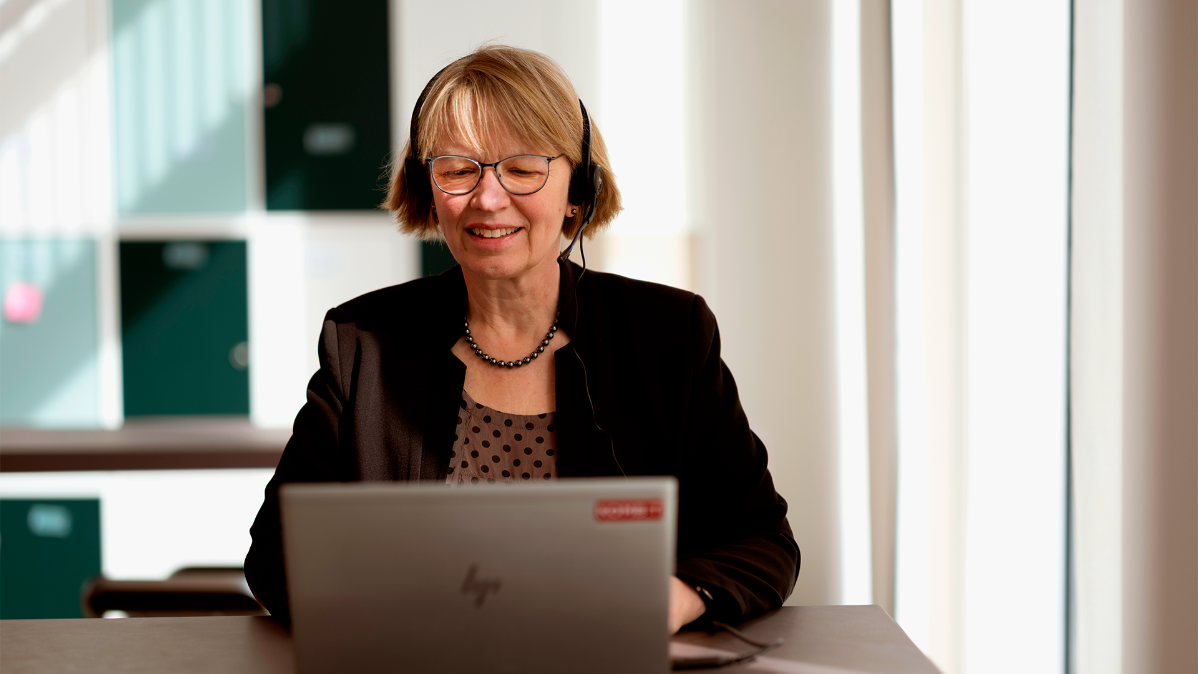
Spørgsmål? Konstruktive input?

Slide 16
Kort nyt

Slide 17

Spørgsmål i perioden 01.01-11.02 Indsamlet af KP-indstationeret (Birgitte - Rødovre)
Spørgsmål på KP-kommunesamarbejde (TEAMS)
Kort opsummering af spørgsmål | Er der givet svar?
Borger, som er blevet bevilliget udvidet helbredstillæg til tandprotese spørger, om han kan få behandlingen foretaget i Spanien. Erfaringer efterspørges. | Ja
Usikkerhed omkring hvornår helbredskort procenten opdateres i forhold til når der f. eks. I løbet af januar 25 modtages forskudsændringer i UDK. Det vil altid først slå igennem efter kørslen til den næste 1. | Delvist, men med usikkerhed
E-faktura og beløbsgrænse på ydelsesnumre. Hvordan har I andre fastsat jeres beløbsgrænser for automatisk behandling af eFaktura? Den skal jo helst ikke ligge for tæt op ad regionens priser, af hensyn til vedligehold, men hvor meget har I "rundet op"? | Nej
MARC helbredstillæg Er der nogen, som har erfaring med MARC helbredstillæg - meget gerne i Nordjylland? | Nej
Det har indtil videre ikke været prioriteret at foretage en ændring, så helbredstillægskortet rettes med det samme

Slide 18
Spørgsmål i perioden 01.01-11.02 Indsamlet af KP-indstationeret (Birgitte - Rødovre)
Spørgsmål på KP-kommunesamarbejde (TEAMS)
Kort opsummering af spørgsmål | Er der givet svar?
Pt. kommer der opgaver i KP Pension - Formue har ændret sig. Her står at borgers formue har ændret sig - startdato 1/1-2025. Formuen er nu over formuegrænsen. Hvad gør I med helbredstillægget - stopper I den eller ikke? | Ja
Udvidet helbredstillæg - behandling i udlandet Hej Vi har en borger, som er blevet bevilliget udvidet helbredstillæg til tandprotese. Borger har efterfølgende rettet henvendelse for at høre, om han kan få behandlingen foretaget i Spanien. Er der nogen der har erfaringer med det? | ja
Der søger erfaringer fra kommuner, som betaler for erklæringer/prisoverslag, som borgerne får lavet ved fodbehandleren. Er der nogen kommuner der betaler I hele udgiften, eller yders der tilskud på baggrund af helbredsprocenten? Og hvad hvis det viser sig, at borgerne skal have afslag på sin ansøgning, betaler I så stadig til erklæringen? | ja
Borger, som er blevet bevilliget udvidet helbredstillæg til tandprotese spørger, om han kan få behandlingen foretaget i Spanien. Erfaringer efterspørges. | ja

Slide 19
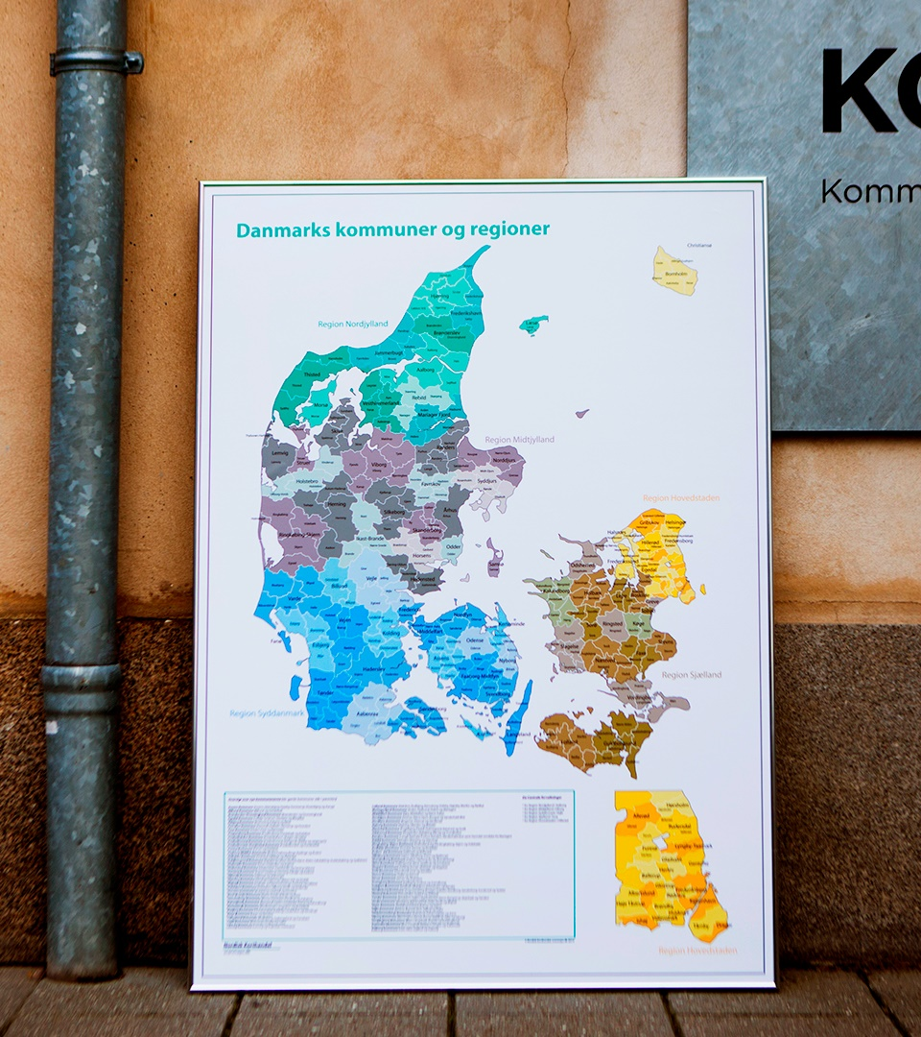
Borgere, der har været udrejst, hvor I ikke skal medfinansiere (Nyt fra UDK)
Kort nyt
I har indmeldt en række sager om, at I er blevet opkrævet medfinansiering for borgere, som skulle have været 100% statsligt finansieret.
Det drejer sig om situationer, hvor en borgers udrejse først er blevet registreret med forsinkelse i CPR, og UDK derfor har opkrævet den tidligere bopælskommune.
Supportsagerne har pt. status 'afventer 3. part’. Men nu er UDK altså kommet frem til, hvordan de skal løses, og de vil blive afviklet over de næste måneder.

Slide 20

Status på ansøgninger fra EGs selvbetjeningsløsning
Kort nyt
EG
Test af integrationen er afsluttet succesfuldt.
EG har påbegyndt udsendelse af serviceaftaler til jer, som har tilkøbt integrationen. I vil desuden blive kontaktet af EG ift. implementeringen.
Mere end 30 kommuner har tilkøbt integrationen.
NB: I kan se bort fra deadline på KLIK-opgaverne ”Auto 15” og ”Auto 16”.

Slide 21
Status på ansøgninger fra VISMAs XFlow
Kort nyt
VISMA
Tilkøb integrationen hos VISMA
For at anvende integrationen af XFlow selvbetjening skal I indgå en aftale med XFlow. Det er muligt at indgå aftale enten som tilføjelse til XFlow's KL-blanket modul eller som enkeltstående selvbetjeningsløsninger.
KLIK-opgaver er under afklaring, men henvendelse kan allerede nu ske til Marius Holm (marius.holm@visma.com / +45 31 65 56 74). Marius vil også kunne svare på alle generelle spørgsmål, herunder også håndtering af KL-blanketterne generelt.
Test og idriftsættelse med KOMBIT, Netcompany og XFlow udføres i starten af maj.

Slide 22

Hvad siger eFakturadata?
Kort nyt
Nyt dataudtræk viser knap 40.000 eFakturaer er blevet behandlet i KP
Ca. 30% kan KP ikke finde CPR nummer på. Vi har en ændring på vej.
Stor variation mellem kommuner fra ned til 20% og op til 50% hvor KP ikke kan finde CPR nummer.
Også stor variation leverandører imellem. Næsten 98% af Fys-regningerne kan KP finde CPR nummer på
Automatisk betaling ligger fortsat omkring 20%

Slide 23
Bilag på eFakturaer
Kort nyt
Bilag med yderligere dokumentation (fx billede af papirudgaven af fakturaen) følger ikke med ind i KP
Har I behov for at se bilag til eFakturaer, skal I pt. se dem i jeres økonomisystem.
Det er oprettet som et ændringsforslag, at bilag kan følge med til KP. En ændring vil formentlig også involvere selve faktura-snitfladen og dermed forventes at være relativt omkostningstungt.

Slide 24
Hvad siger eFakturadata?
UDKAST
Kort nyt
Knap 40.000 eFakturaer er blevet behandlet i KP
17,5 % er betalt automatisk af KP
Manuel behandling:
17 %: Medlemskab af ”Danmark”
34%: Ydelsesnumre ikke opsat eller kan ikke genkendes. Kan også dække over udvidet eller personligt tillæg
16%: Summen svarer ikke til hvad borger har ret til. Kan skyldes flere negative fakturalinjer eller at behandler har udregnet forkert
%: Øvrige

Slide 25
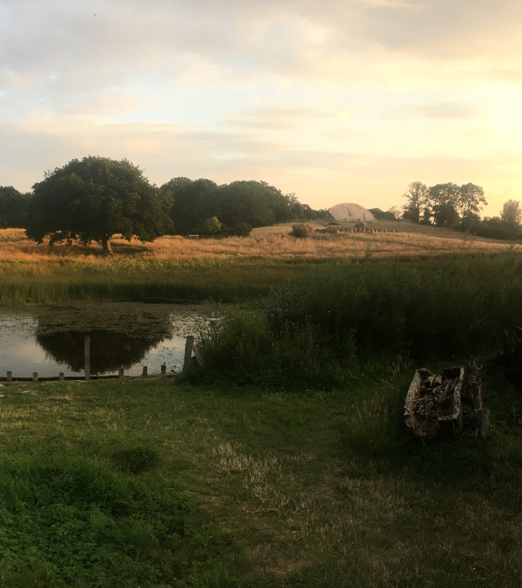
BDO om KMF reguleringer
KORT NYT
Nogle kommuner har deltaget i et BDO webinar, hvor budskabet blandt andet var, at KP håndterer reguleringer af Kommunal medfinansiering (KMF) forkert.
BDO fremfører, at der kan sendes krav til tidligere bopælskommuner, når der efterreguleres for en periode, hvor borger boede der.
I den anledning orienterer KOMBIT:
1. Det er Udbetaling Danmark (UDK) der står for KMF, ikke KP.
2. UDK fremfører, at det i henhold til Ankestyrelsen er handlekommunen på udbetalingstidspunktet, der skal opkræves for KMF. Der skal altså ikke gøres krav til tidligere bopælskommuner, når efterregulering afregnes, selvom borgeren boede i en anden kommune i perioden der efterreguleres for.

Slide 26
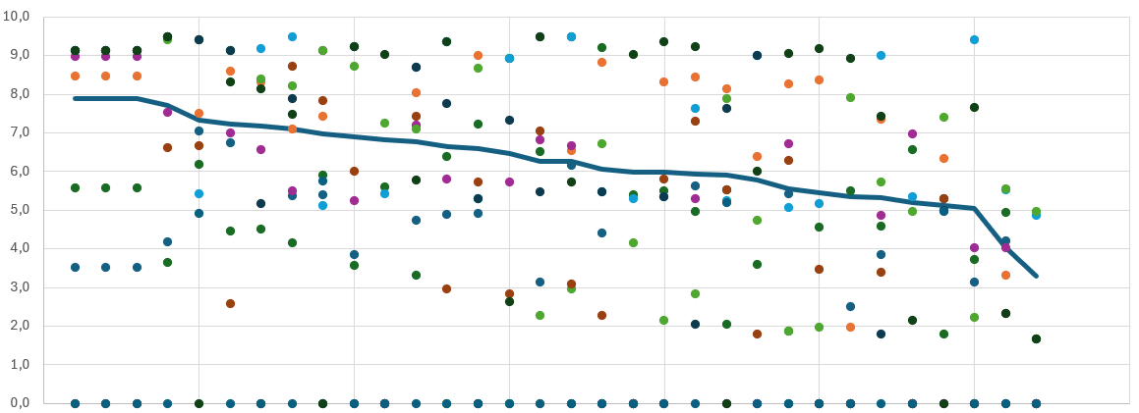
Pensionsarbejdsgruppen Indstilling til styregruppen
Kort nyt
Pensionsarbejdsgruppen har nu vurderet værdien af de 30 ændringsforslag som faggrupperne har prioriteret.
Værdien måles på en række parametre (effektivisering, brugervenlighed, pris m.fl.), som den Kommunale Styregruppe har vægtet.
Rækkefølgen af ændringsforslag indstilles til styregruppens møde d.13. marts.
Rækkefølgen vil blive brugt løbende til valg af ændringsforslag og opdateres årligt med nye forslag.
Foreløbig værdisætning af de 30 forslag ved Pensionsarbejdsgruppens møde d.27. feb. 2025 i KOMBIT

Slide 27

Status på ændringsforslag Pensionsarbejdsgruppen
Kort nyt
UDKAST

Slide 28




Release 5.4 28. april 2025 Flytning

Slide 29
Ny funktionalitet
Kort nyt
Beskrivende titel | Beskrivelse
Automatisk flytning fra dag til dag | KP vil fremover gennemføre flytning automatisk. Det betyder, at der ikke vil komme flytteopgaver ifm. institutionshold, administration og tilbagebetaling. Samtidig overgår vi til at flytninger sker fra dag til dag, så snart KP får besked fra CPR. I de sager hvor I før release 5.4 skulle tage stilling før flytningen blev gennemført, vil der fremover komme en opfølgningsopgave frem for en flytteopgave. Da opfølgningsopgaver alene fungerer til orientering, holdes den egentlige flytning ikke tilbage, men slår igennem med det samme. Dvs. at tilflytningskommunen får handleansvaret med det samme. Til gengæld vil fraflytningskommunen muligvis skulle foretage nogle udestående opkrævninger og/eller udbetalinger udenfor KP. Det vil fortsat være muligt at handleansvaret fastholdes af fraflytningskommunen, når der er særlige grunde til det og samtykke fra borger, hvis der laves en gensidig aftale kommunerne imellem. Formålet med ændringen er både at undgå at flytningen foretages for sent til gene for den nye handlekommune. Desuden er det vurderet, at der ikke er lovhjemmel til at fastholde handleansvaret fra fraflytningskommunen.

Slide 30
KLIK-opgaver
Kort nyt
KLIK-opgave | Prioritet | Marts | April
(OA 06) Aftal arbejdsgang ifm. udestående træk og udbetalinger ved dag til dag flytning | Obligatorisk | X | X

Slide 31

Spørgsmål? Konstruktive input?

Slide 32
Emne 1: Implementeringsindsats 2025 Version 1

Slide 33

Baggrund Vi er et nyt sted
Implementering 2025
KP er ikke længere ”basis”
Siden idriftsættelsen har vi gjort os erfaringer med mange forskellige aktiviteter og produkter. I 2025 skal vi gøre det, som giver størst værdi
Tidligere har vi haft fokus på at få hver enkelt store release ”godt fra land”. Nu fylder de enkelte releases ikke så meget.
I er vidt forskellige steder i brugen af KP. Nogle har brug for grundlæggende og stor støtte til at komme godt i gang, mens andre bruger hele KP og vil gerne have input til at få mere ud af mulighederne.

Slide 34

Implementering?
Implementering 2025
”Brede og generelle indsatser” mod ”fokuserede og emneopdelte indsatser”
”Generel onboarding” mod ”optimering af brug”
Virtuelle statusmøder, spørgetimer, ledermøder o.l.
Fysiske emne-workshops, kommunebesøg eller regionsmøder
Partnerskaber KOMBIT og kommuner imellem
Temavejledninger, Implementeringsplan, videoer og KPs Forvaltningshåndbog
KLIK-opgaver
Spørgsmål fra kommuner via mail
Og mere til…

Slide 35




Hvad ønsker vi at opnå?
Implementering 2025
Sikre at KOMBITs tilgængelige resurse bruges bedst muligt og med størst mulig værdi for jer.
Skabe rammerne for, at vi løbende kan skabe plads til fokuseret og emnebaseret indsats.
Balance mellem virtuelle og fysiske møder.
At forøge vidensdeling og samarbejde kommuner imellem bl.a. via brugen af Teams.
…
Balancere resurser mellem videreudvikling, drift og implementering

Slide 36
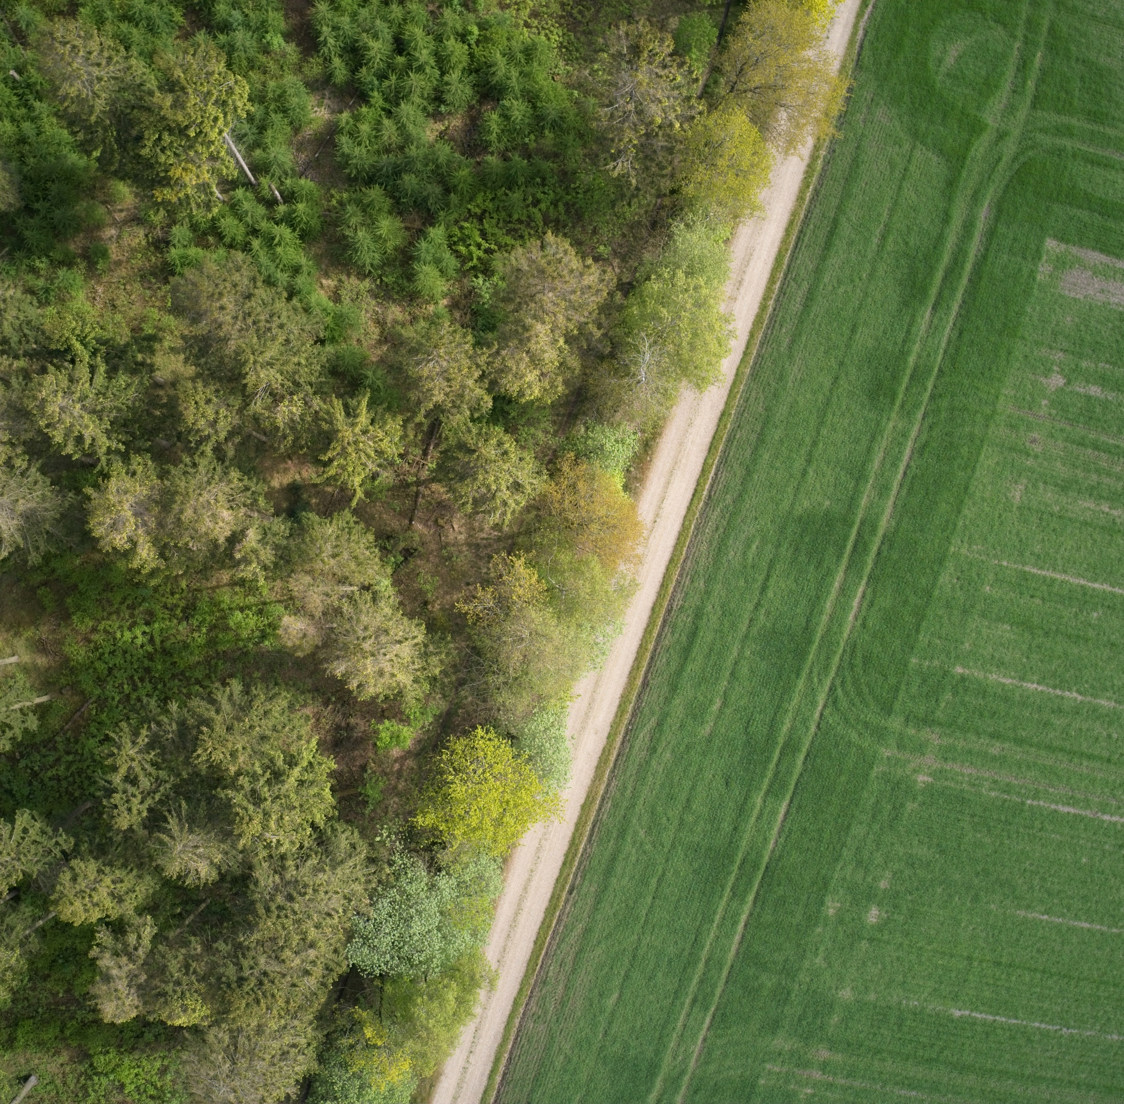
Hvad bygger version 1 af indsatsen på?
Implementering 2025
Intern workshop i KOMBIT med kommunalt indstationeret
Workshop og møde med i alt 7 deltagere fra forskellige kommuner
Dialog med pensionsarbejdsgruppen ift. emner og ”Generel spørgetime”
Dataudtræk skal desuden kvalificere effekten af regionsmøderne indenfor emnerne:
Automatik
Breve
Mellemkommunal Afregning

Slide 37
Implementeringsindsats i 2025 Version 1

Slide 38


Emnespørgetime og Generel spørgetime (skiftevis) Månedlig
Implementering 2025
Skiftevis ”Emnespørgetime” og ”Generel spørgetime”
For Emnespørgetimer gælder:
Eksisterende relevante materialer medtages ifm. indkaldelsen. Evt. mindre lektier/forberedelse forud for spørgetime, men ellers er materialer til orientering
Emner udvælges pba efterspørgsel og aktualitet og kan være målrettet en specifik målgruppe
Værdi:
Skabe rum for målrettet dialog, som ”kan flytte noget”.
Emne vil variere og kan fx være grundlæggende onboarding eller bedre brug/drift for kommuner, som allerede er ”tunge” brugere af KP
Pba af dialog med pensionsarbejdsgruppen arbejder vi med at justere formatet ”Generel spørgetime”

Slide 39

Statusmøder Månedlig
Implementering 2025
Statusmøder justeres
Der medbringes slide med de spørgsmål, som har været stillet og evt. besvaret på teams
Ved ”emnespørgetime”
Første time er med dagsorden
Sidste halve time er til generelle spørgsmål og sparring kommuner imellem
Det som evt. ikke kan nås skal Teams-kanalen og Min Support benyttes til
Værdi:
Fortsat kanal med fast dagsorden, samtidig med at der fortsat er kanaler for spørgsmål af generel karakter
Giver plads til emnebaserede spørgetimer

Slide 40

Værdi af Teams ”KP-kommunesamarbejde” Løbende
Implementering 2025
Målrettet indsats for at sikre værdi af Teams
Brug af kommunalt indstationerede til at besvare beskeder på Teams og evt. dele erfaringer, produkter o.l.
”Ask me anything” med instationerede eller evt. andre kommuner, som gerne vil bidrage
Værdi:
Reel gevinst af Teams og forøgelse af aktivitet og tryghed i Teams
Giver plads til emnebaserede spørgetimer

Slide 41

Fokuseret indsats Fx afholdt over ½ år
Implementering 2025
Fokuseret, evt. fysisk og landsdækkende indsats på udvalgt emne eller udvalgte emner
Fx som 1-dags workshops med begrænset antal deltagere
Mulige emner
Onboarding kan være oplagt fokus for 2025
Kommuner som benytter EG On kan være særligt relevant målgruppe for 2025
Emner kan evt. efterspørges pr. spørgeskema
Værdi:
Gennemslagskraft og relationsopbygning i kraft af fysisk møde
Reel effekt der flytter noget i kraft af klart fokus

Slide 42

Kommunebesøg fortsat muligt Afhængigt af efterspørgslen
Implementering 2025
Mulighed for at en kommune kan få et besøg af en konsulent fra KOMBIT KP-team
Indledningsvis afholdes kort Teamsmøde (1½ time)
”Akutte” spørgsmål besvares bedst muligt
Der defineres et formål med besøget i samarbejde med kommunen
Efterfølgende fysisk besøg (halv eller hel dag)
Med afsæt i Teamsmødet forsøger vi at hjælpe jer bedst muligt i mål med det, som I er optaget af
Der aftales konkrete mål med kommunen, som der skal følges op på via et senere Teams-møde, som planlægges inden besøget afsluttes
Øvrige fysiske besøg vil være betalbare
Værdi:
Stor støtte til kommune, som er klar til at prioritere en målrettet indsats omkring KP
Betalbarhed ved fortsat forløb er med til at skabe ejerskab/prioritering og er relevant, da her er tale om en lidt større resurse, der prioriteres til en indsats, der ikke har karakter af ”K98”

Slide 43

Understøtte kommuner ift. fejlsager Løbende
Implementering 2025
Gå i dialog med kommuner og ind i sager, hvor kommunerne oplever, at der er høj kritikalitet eller at sagerne ”sidder fast”
Værdi:
Fremdrift på sager, som eller kan hænge eller mangle prioritering hos vores leverandør
Bidrage til at forskellige parter sætter sig sammen, når sagen bliver en ”kastebold” mellem forskellige leverandører
At man ikke oplever at ”stå alene” som kommune

Slide 44

Indstationeret på MAF-området Løbende
Implementering 2025
KOMBIT har ansat en kommunalt indstationeret fra Skanderborg med viden om mellemkommunal afregning
Indstationeret kan både tænkes at gå i dialog med kommuner enkeltvis og bidrage til bredere initiativer (afhænger også af den indstationeredes ønsker, viden og erfaringer)
MAF i dag
MAF-området har høj kompleksitet og mange kommunale medarbejdere oplever, at ”hatten er dumpet ned på dem”. De oplever fx at være alene med opgaven, uden at de har baggrund for at kunne løse den og tilfredsheden på området er vurderet lavt, når vi ser på den årlige brugertilfredshedsundersøgelse
MAF bliver ofte nedprioriteret ift. andre indsatser – bl.a. fordi det i dag er få personer, der har indsigt til at hjælpe, og da hjælp ofte kan være meget specifik.
Værdi:
Skabe rum for, at kommunerne i højere grad kan søge hjælp ift. MAF end det er tilfældet i dag
At MAF bliver gennemført korrekt, og kommunerne får de penge, de skal have

Slide 45

Gå i dialog med kommunale ledere Kvartalsvis
Implementering 2025
Dialog med lederne om (god) brug og meningsfuld udbredelse af KP
Etablere nye møder målrettet ledere på pensionsområdet eller tappe ind i eksisterende møder for ydelseschefer på tværs eller fx ”Borgerservice Danmark”
Mulighed for at bringe dagsorden videre, som vi bliver gjort opmærksomme på af kommunens øvrige medarbejdere.
Præcisering af rollen ”Faglig leder”, som det også er gjort på KY, for at nå de ledere, der har det overordnede ledelsesansvar for pensionsområdet
Værdi:
Understøtte ledelsesmæssigt fokus og forankring for KP
Understøtte kritisk stillingtagen til egen kommunes brug af KP, organisering/resurser omkring KP, klare til- og fravalg samt strategi på længere sigt
Bedre udgangspunkt for den enkelte kommunes mulighed for at opnå gevinster og tage kritisk stilling til nuværende og ønsket praksis

Slide 46

Overblik Ikke prioriteret rækkefølge
Implementering 2025
Emne spørgetime og Generel spørgetime (skiftevis)
Statusmøder
Liv i Teams ”KP-kommunesamarbejde”
Fokuseret indsats
Kommunebesøg
Understøtte kommuner ift. fejlsager
Indstationeret på MAF-området
Gå i dialog med kommunale ledere
Du skal være opmærksom på, at det er ”version 1” af indsatsen for 2025. Den vil løbende blive justeret efter behov og bliver også drøftet yderligere i regi af styregruppen.

Slide 47

Spørgsmål?
Notes:
Nævn også låge 1 og 24 fra julekalenderen.

Slide 48
Emne 2: Udbytte af møde med Ankestyrelsen om helbredstillæg

Slide 49

Afklaringer om helbredstillægskort
Afklaring med Ankestyrelsen om helbredstillægskort
I forbindelse med automatiseringen af sagsbehandling vedr. helbredstillægskort har KOMBIT skulle afklare en række tolkningsspørgsmål om formue og helbredstillæg.
Heraf bl.a.:
Kan helbredtillægskortet stoppes på grund af formueændringer i løbet af året?
Specifikt i situationer, hvor UDK ændrer deres afgørelse om formue pr. 1.1. med tilbagevirkende kraft.
Skal borger opdatere deres formue oplysninger ved Udbetaling Danmark, når de ansøger om almindeligt helbredstillæg /helbredstillægskort?
Specifikt skal borger altid sende formueoplysninger sammen med ansøgningen.
KOMBIT og KL har fremsendt disse spørgsmål til Ankestyrelsen i august 2023. Senere har vi forespurgt hos STAR, der henviser til Ankestyrelsen.

Slide 50

Møde med Ankestyrelsen
Afklaring med Ankestyrelsen om helbredstillægskort
KOMBIT har nu haft møde med Ankestyrelsen
Umiddelbart udbytte af mødet:
Ankestyrelsen kan ikke se hjemmel til at stoppe helbredstillægskort, når borgers formue rettes med tilbagevirkende kraft, men der kan rejses krav om tilbagebetaling, hvis borger var ”bedre vidende”.
Kommunen skal bruge en afgørelse fra UDK af formue på ansøgningstidspunktet. Det er UDK, der har myndighed til at afgøre, hvilke oplysninger, der skal ligge til grund for en sådan afgørelse. Altså fx om borger skal indsende oplysninger.
Ankestyrelsen anviser altså ikke arbejdsgange for kommunerne, men vil selvfølgelig træffe afgørelse, såfremt der indkommer klagesager om disse to emner.
KOMBIT vil derfor søge at undgå ændringer til disse to emner, indtil der foreligger afgørelser fra Ankestyrelsen.

Slide 51

Efterlysning på Sjælland! Vi mangler lokaler
Regionsmøde i H2 2024
Vi mangler ét stort lokale til ca. 40 personer og to mindre lokaler.
Skriv til KP@kombit.dk

Slide 52
Formål og format
Regionsmøde i H2 2024
UDKAST
Formål
KOMBIT arrangerer og faciliterer regionale kommunemøder
KOMBIT sætter scenen for de enkelte emner
I bidrager med egne erfaringer, refleksioner og andre input undervejs til fælles gavn
Relations- og netværksskabende
Format
Afholdes over 2 dage
Alt efter program, kan forskellige medarbejdere deltage, på forskellige tidspunkter
Pr. emne:
Gennemgang af emnet
Workshop i kommunegrupper
Opsamling og spørgetid

Slide 53




Emner på regionsmøder Pba spørgeskema
Regionsmøde i H2 2024
Opsætning af automatiske processer
MAF-processer
Opsætning og tilretning af opgavepakker
Opsætning af breve

Slide 54

Spørgsmål? Konstruktive input?

Slide 55
Næste spørgetime og statusmøde

Slide 56

Hvad sker på næste statusmøde?
Næste spørgetime: 3. april (uge 14)
Emnespørgetime ”Kom godt i gang med KP” med udgangspunkt i udvalgte materialer.
Målgruppe: Jer, som oplever jer som nye i KP og typisk ikke bruger særligt meget af KPs funktionalitet, men gerne vil ”flytte mere ind” i løsningen.
Har du forslag til emne/målgruppe, som kan være udgangspunkt for en kommende emnespørgetime? Skriv til KP@kombit.dk!
Næste statusmøde: 8. april (uge 15)
Afsluttes med ca. ½ time til generelle spørgsmål
Har du forslag til emner, vi skal tage med? Skriv til KP@kombit.dk!
Invitation til statusmøde (13.05) og generel spørgetime (06.05) er sendt.

Slide 57
Status på driften

Slide 58

Justering af slides
Status på driften
Antal åbne sager nuanceres:
Godkendte fejl.
Henvendelser der afventer 3. part
Henvendelser der afventer kommunen
Henvendelser som afventer NC
Lukketider for supportsager indregner også tid med ”afventer”:
Totale samlede tid fra sagen oprettelse fra minsupport til at status sættes til ’Løst’.
Tidligere slides talte ikke perioder med, hvor sagen afventer svar fra 3. part eller kommunen selv, men det gør den nu.

Slide 59
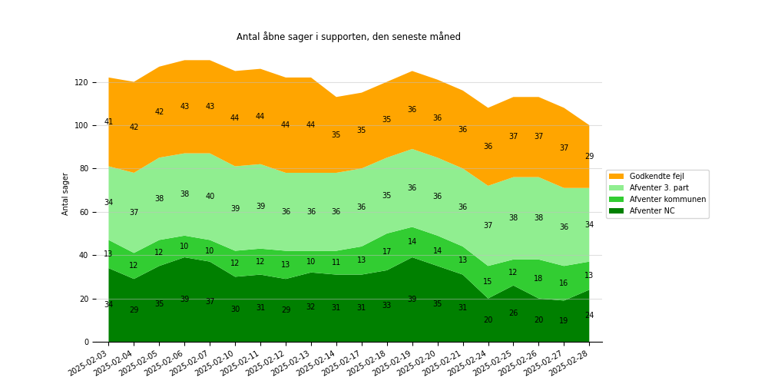
Henvendelser og godkendte fejl
Status på driften

Slide 60
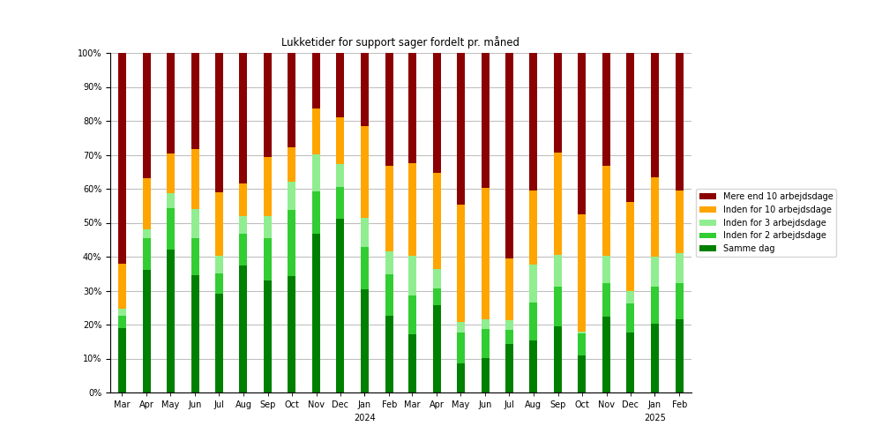
Supportsager
Status på driften

Slide 61
Tak for i dag

